Slide 1



Réunion des parents d’élèves de 1ère générale et technologique
Jeudi 14 décembre 2023
Réunion des parents d’élèves de terminale générale, technologique et professionnelle
Mardi 19 décembre 2023

Slide 2
Calendrier de la 2ème partie de l’année
Examens – conseils de classe – orientation

Slide 3
Elèves de 1ère
Conseils de classe
semaine du 29 janvier au 2 février : 1er sondage sur l’EDS abandonné en terminale
Examens blancs
Mardi 12 mars : bac blanc français écrit n°2 (1er devoir commun 28/11)
Du lundi 25 au vendredi 29 mars : bac blanc français oral
Epreuves anticipées de français
Ecrit : vendredi 14 juin
Oral : du 24 juin au 5 juillet

Slide 4
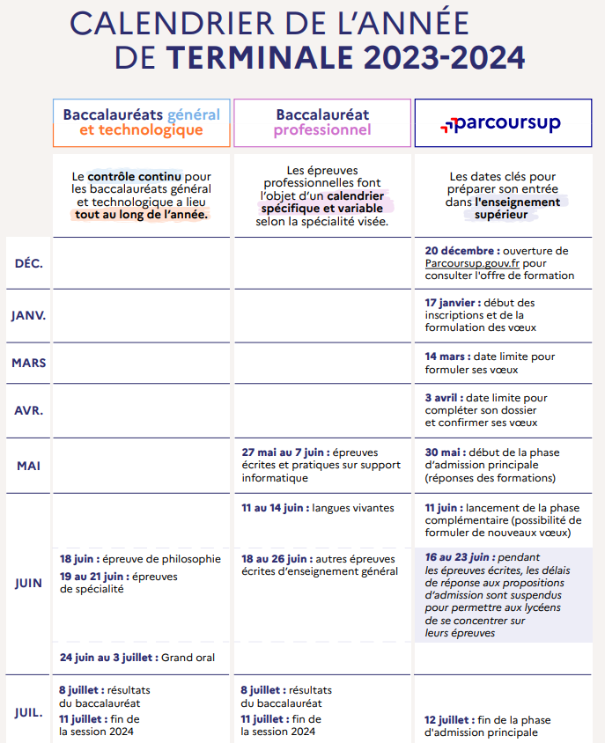
Le calendrier du 2ème semestre de terminale
Conseils de classe :
du 5 au 9 février : nouvelle formule « l’élève au centre de son conseil de classe »
Fin mai : conseil de classe – avis pour le baccalauréat
Réunion parents-professeurs : retour des vacances de février
Remise de bulletin par PP + rdv individuels possibles (via Pronote)
Examens blancs
Des examens blancs sont organisés dans toutes les séries.
Exemples : EDS blancs : mi-janvier
Bac blanc de philo : vendredi 2 février
Bac pro blanc : du 4 au 8 mars
Grand oral blanc : fin mai – début juin

Slide 5
w

Slide 6
Les principes
Parcoursup permet de découvrir toutes les formations supérieures (à quelques exceptions près), y compris en apprentissage.
Parcoursup est une procédure dématérialisée avec 1 calendrier unique et 1 seul dossier à constituer.
Vous formulez vos vœux sans les classer. Vous choisissez votre formation en fonction des propositions d’admission que vous recevez, à partir du jeudi 30 mai 2024.
Ce n’est pas Parcoursup qui choisit votre affectation : les responsables des formations examinent votre dossier, font des propositions auxquelles vous répondez.
Toutes les formations publient sur Parcoursup leurs critères d’analyse des candidatures.
Vous n’êtes pas seuls face au choix : vous êtes accompagné, au lycée, via la plateforme, pour élaborer votre projet, faire des vœux, choisir votre formation.

Slide 7
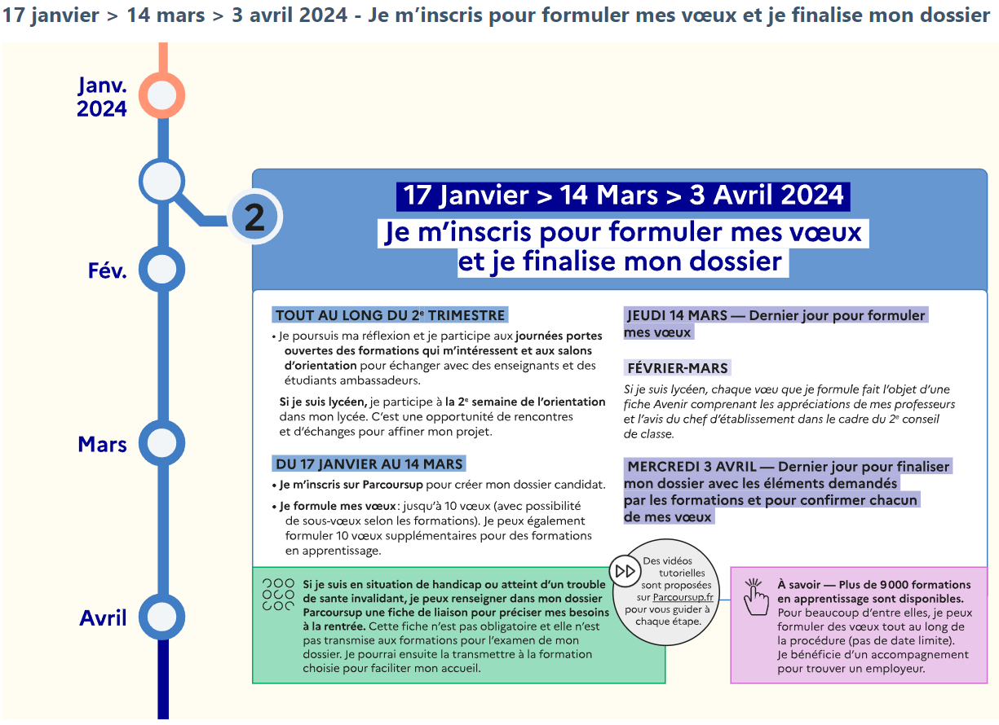
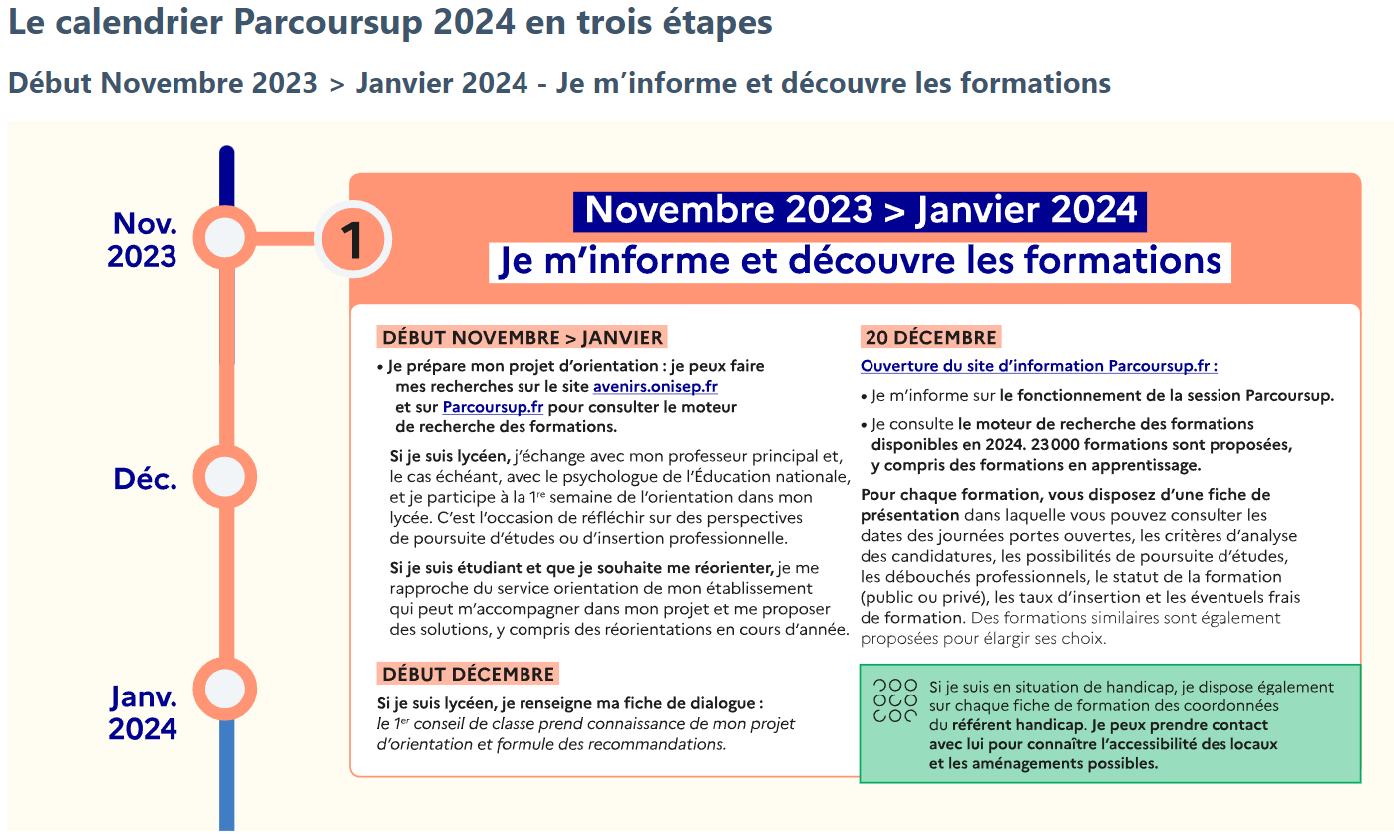
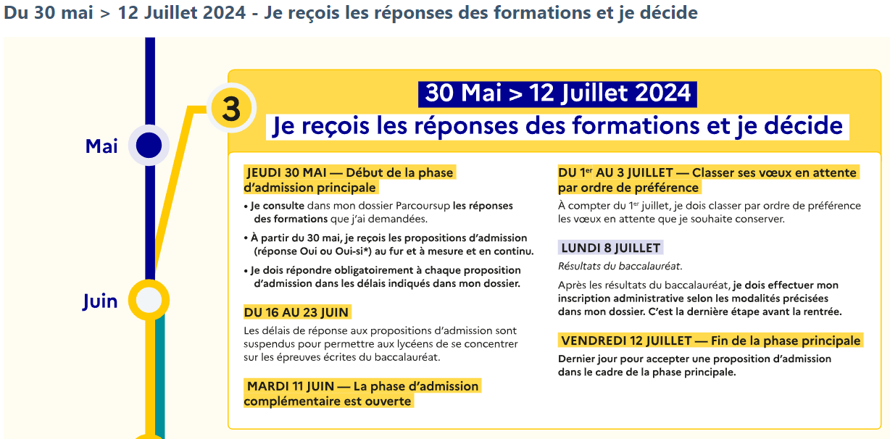
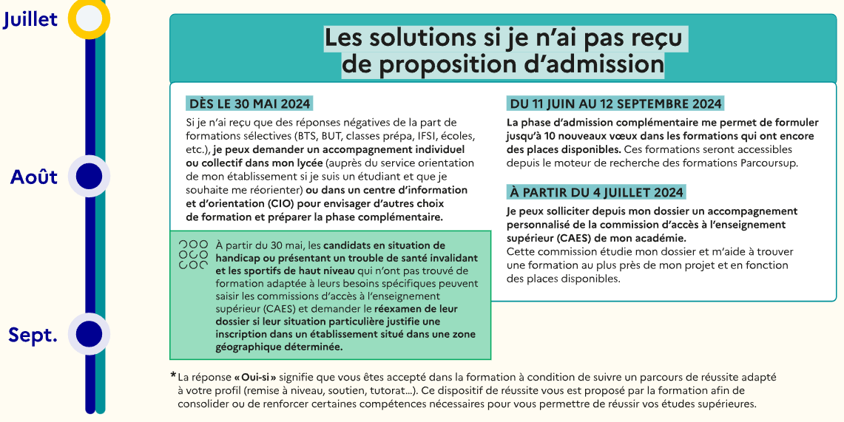

Slide 8

LE BON REFLEXE : S’INFORMER, SE RENSEIGNER
Echanger avec des professionnels dans votre lycée
Votre professeur principal
Les Psy-En
Echanger avec les formations
(contact et dates à retrouver sur Parcoursup)
Responsables de formations et étudiants ambassadeurs
Lors des journées portes ouvertes et salons virtuels avec conférences thématiques
Consulter les ressources en ligne de nos partenaires
(accessibles gratuitement depuis la page d’accueil Parcoursup)
Live Parcoursup :
Programme à retrouver sur Parcoursup.fr

Slide 9
Les formations disponibles
Parmi les 21 000 formations dispensant de diplômes reconnus par l’État disponibles via le moteur de recherche de formation :
Des formations plus ou moins sélectives : exemples de différents « taux d’accès »
    BTS Professions Immobilières Clément Marot : 25%
    Licences mathématiques Paul Sabatier Toulouse : 71%
    Licence PASS option physique chimie Paul Sabatier : 20 %
    Licence droit – parcours droit – Toulouse Capitole : 64%
    Licence droit – parcours droit – Montauban : 95%
    DN Made – Lycée R Loewy – La Souterraine : 24%
De nombreuses formations sont accessibles en apprentissage (1ère année, 2ème année…) : se renseigner sur la fiche présentant la formation.
Autres informations utiles à consulter sur chaque fiche formation : les critères et leur importance, le statut de l’établissement (public/privé), la nature de la formation (taux d’admission), les admis dans la formation en N-1, les frais de scolarité, les débouchés professionnels et possibilités de poursuite d’études…
Le « taux d’accès » est le pourcentage de propositions d’inscriptions par rapport au nombre de candidats qui ont fait la demande.

Slide 10

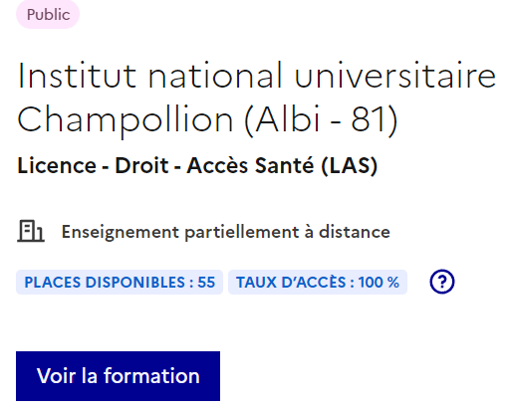
Les formations disponibles
Lire attentivement les fiches de formation
Je veux faire du droit à Toulouse, je tape « droit Toulouse »
Résultat = 61 formations
Le 1er résultat est une LAS droit à Albi
Le 4ème résultat est un licence droit entièrement en distanciel
Le 6ème résultat est une licence droit mais à Montauban
Le 9ème résultat est une licence droit avec un parcours double diplôme international franco-anglais
Le 15ème résultat est la formation que je vise « Licence droit – parcours droit à Toulouse »

Slide 11
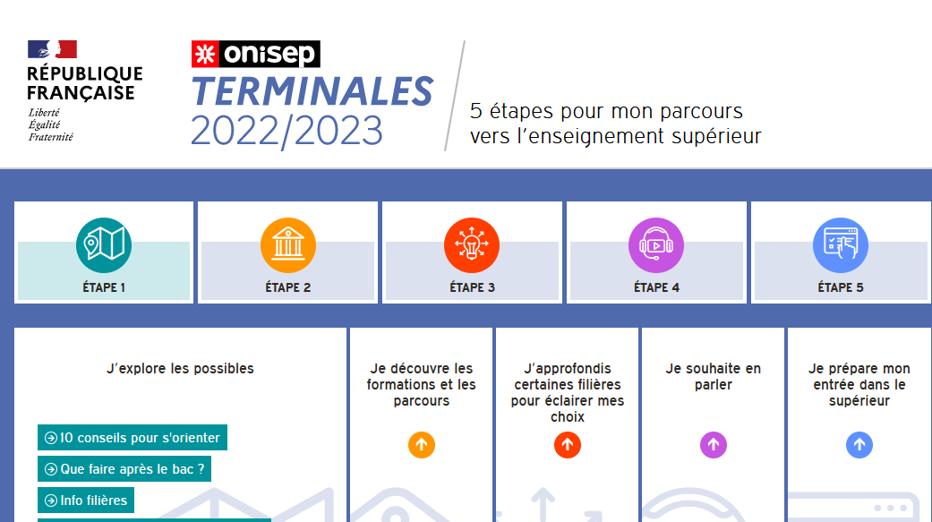
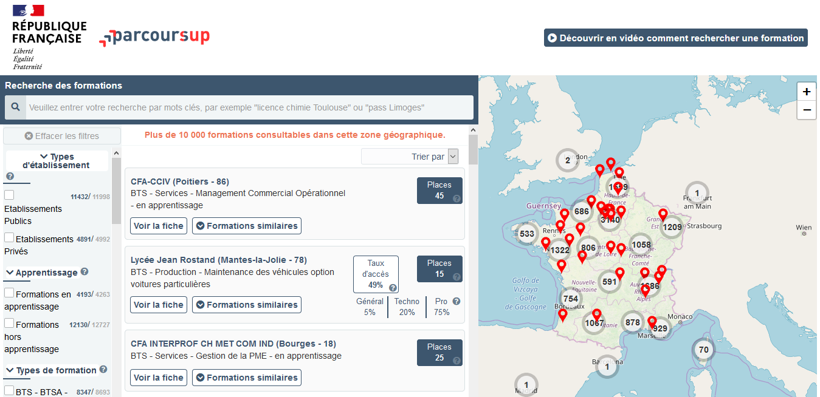
Des outils pour préparer votre projet d’orientation
Terminales2023-2024.fr :
Retrouvez toutes les informations sélectionnées par l’Onisep sur les filières, les formations, les métiers
Parcoursup.fr :
Le moteur de recherche Parcoursup
un accès vers d’autres sites numériques d’aide à l’orientation et un lien vers le site de votre Région

Slide 12
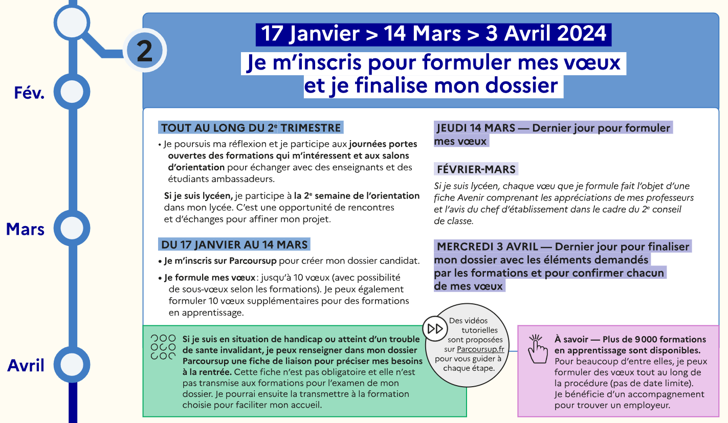
Notre demande : dossier créé et saisie des vœux
(significatifs - ajustements possibles)
pour le 09/02/2024
Objectif : permettre aux PR de lire les dossiers et de donner un conseil aux retour des congés

Slide 13
S’inscrire sur Parcoursup
À partir du 17 janvier 2024
Une adresse mail valide et consultée régulièrement : pour échanger et recevoir les informations sur votre dossier
L’INE (identifiant national élève en lycée général, technologique ou professionnel) : sur le relevé de notes des épreuves anticipées du baccalauréat.
  Important : renseignez un numéro de portable pour recevoir les alertes envoyées par la plateforme.
  Conseil aux parents ou tuteurs légaux : vous pouvez également renseigner votre email et numéro de portable dans le dossier de votre enfant pour recevoir messages et alertes Parcoursup. Vous pourrez également recevoir des formations qui organisent des épreuves écrites/orales le rappel des échéances.

Slide 14
Les principales règles à retenir
Jusqu’à 10 vœux et 10 vœux supplémentaires pour des formations en apprentissage
Possibilité de faire des sous-vœux pour certaines filières (classes prépa, BTS, BUT, école de commerce, d'ingénieurs, IFSI…)
Les vœux sont formulés librement par les candidats (pas de classement par ordre de priorité) : une réponse pour chaque vœu formulé
La date de formulation du vœu n’est pas prise en compte pour l’examen du dossier
Chaque formation n’a connaissance que des vœux formulés pour elle
(elle ne connait pas les autres vœux formulés par les candidats)
Quand un candidat accepte une formation, il a toujours la possibilité de conserver des vœux pour lesquels il est en liste d’attente et qui l’intéressent davantage

Slide 15
Les éléments transmis aux formations du supérieur
le projet de formation motivé
les pièces complémentaires demandées par certaines formations
la rubrique Activités et centres d’intérêt
la fiche Avenir renseignée par le lycée
Des informations sur votre parcours spécifique (sections européenne) ou votre participation aux cordées de la réussite (seulement si vous le souhaitez)
Les bulletins scolaires et notes du baccalauréat :
  Année de première : bulletins scolaires et les notes des épreuves anticipées de français et celles au titre du contrôle continu
  Année de terminale : bulletin scolaire du 1er semestre, notes des épreuves finales des deux enseignements de spécialité (pour les lycéens généraux et technologiques)
Vous avez jusqu’au 03 avril 2024
pour ajouter tous les éléments que vous souhaitez intégrer dans votre dossier

Slide 16
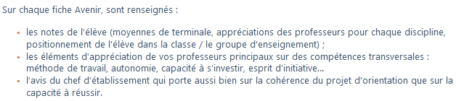
La fiche avenir

Slide 17
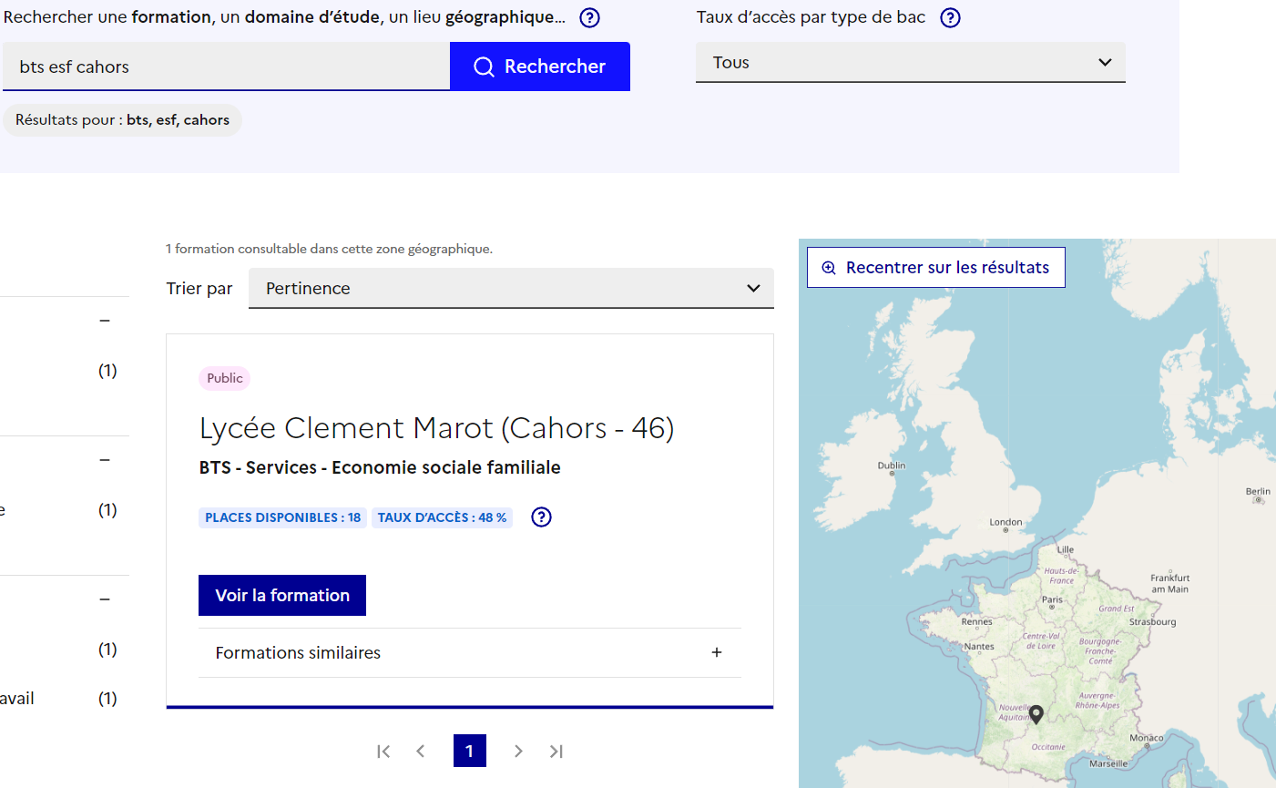

Les ressources de Parcoursup
Je recherche une formation
« BTS ESF à Cahors »
CLIC
Notes:
17

Slide 18
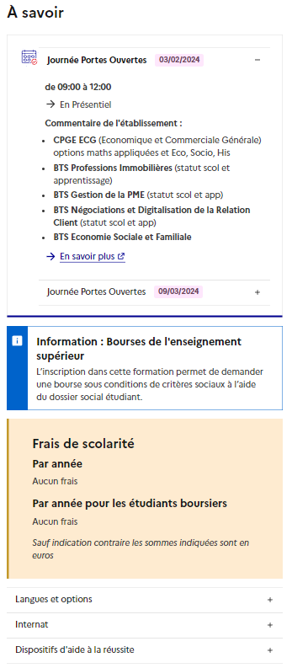
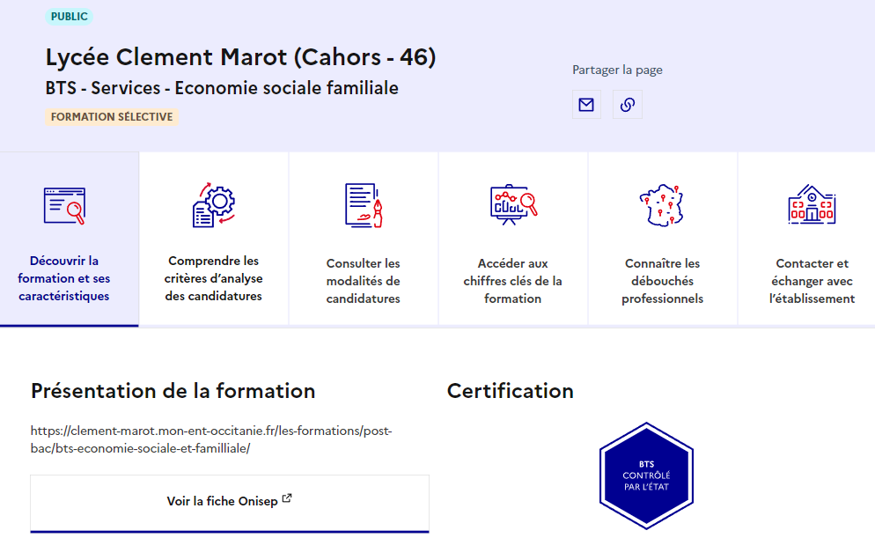
Les ressources de Parcoursup
CLIC
Notes:
18

Slide 19
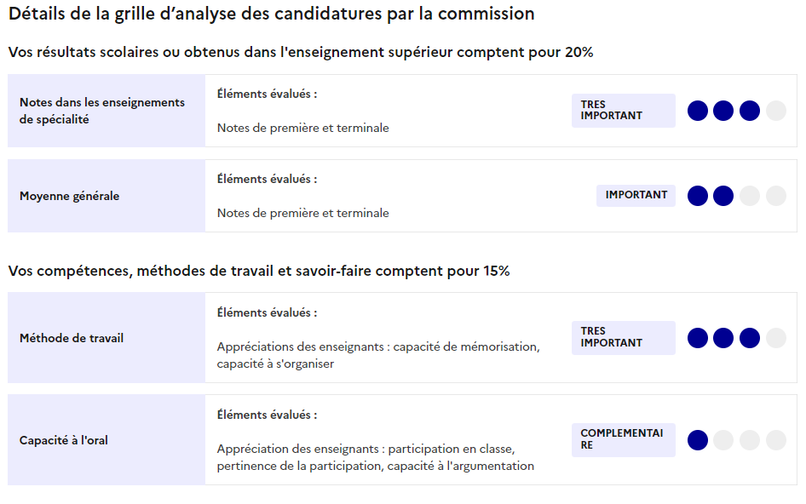
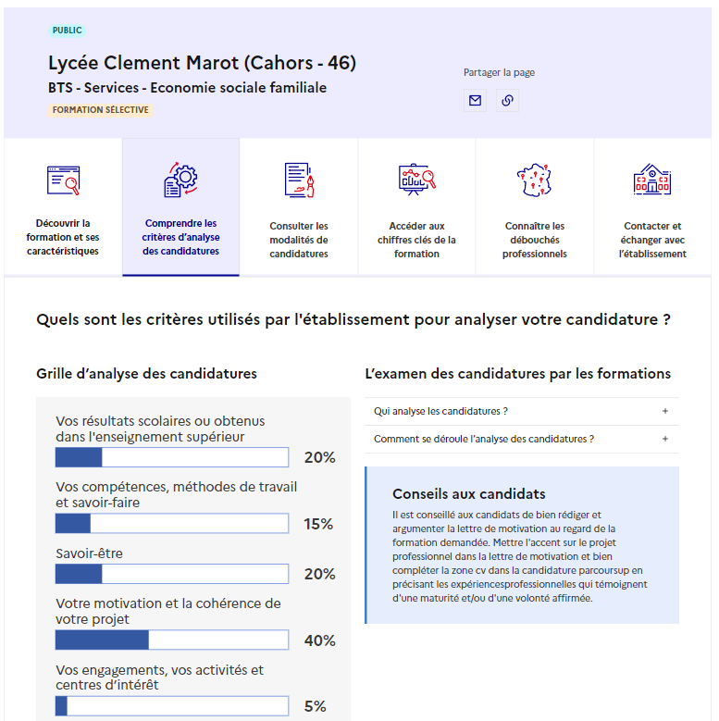
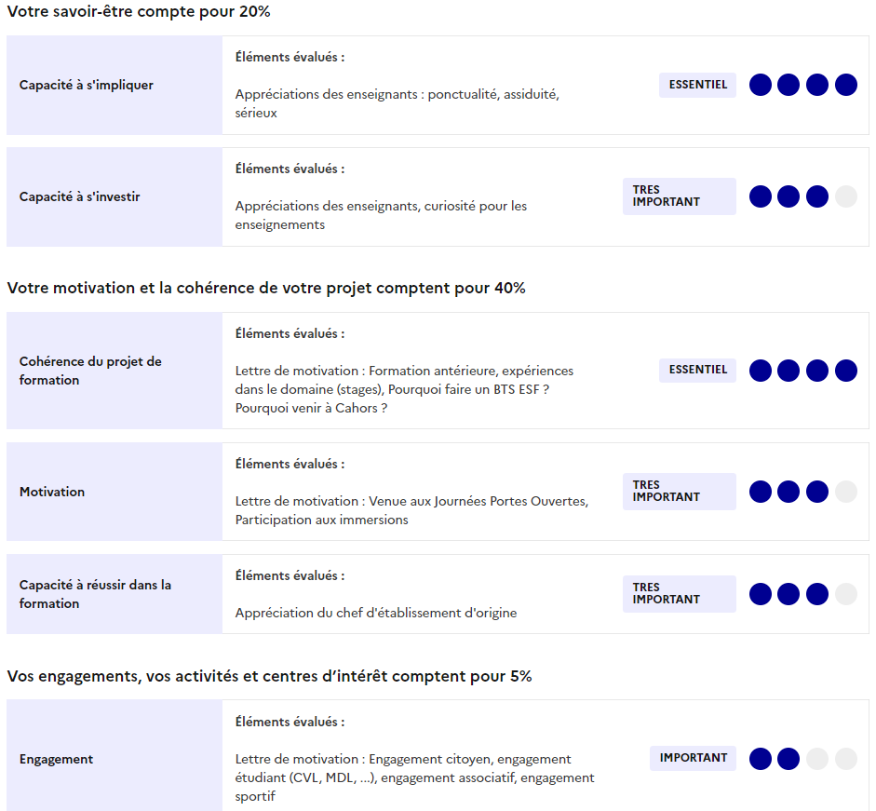
Les ressources de Parcoursup
CLIC
Notes:
19

Slide 20
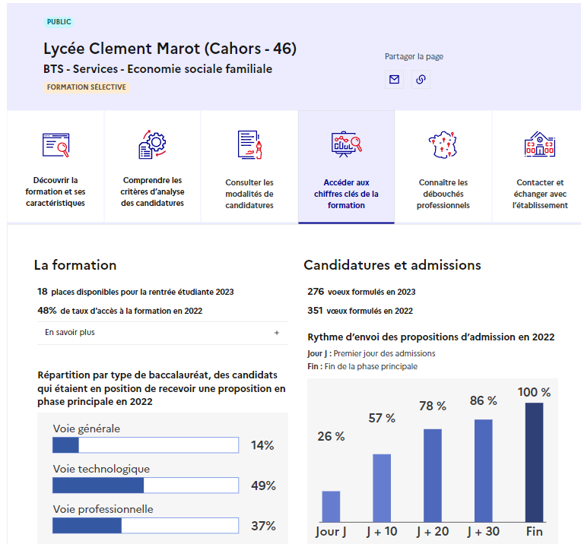
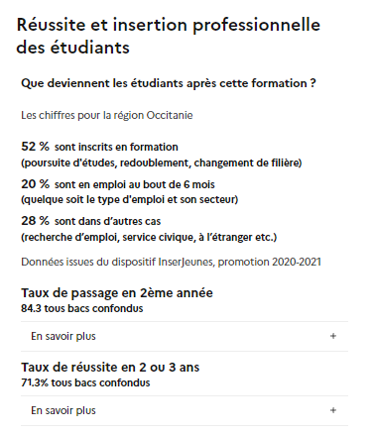
Les ressources de Parcoursup
CLIC
Notes:
20

Slide 21
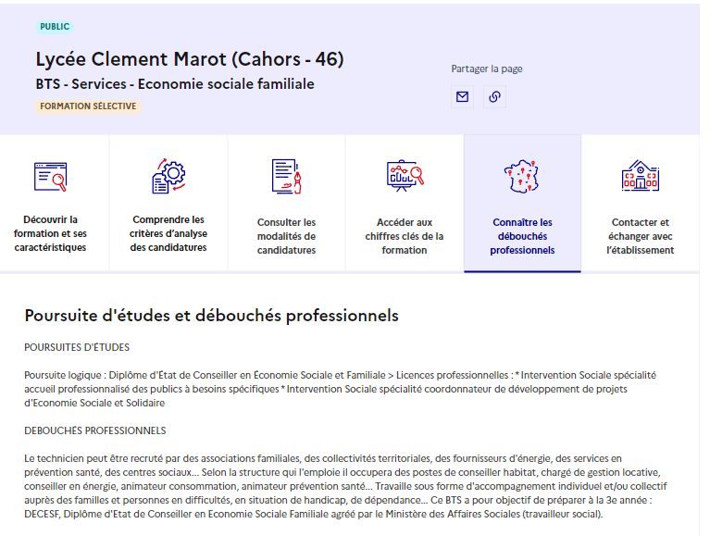
Les ressources de Parcoursup
CLIC
Notes:
21

Slide 22
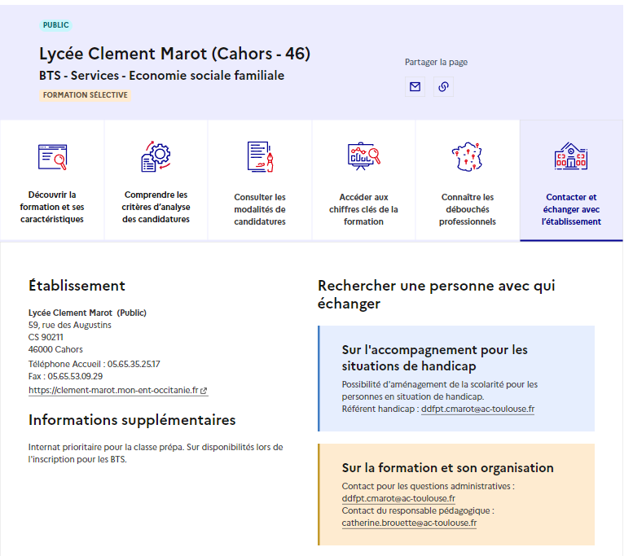
Les ressources de Parcoursup
CLIC
Notes:
22

Slide 23
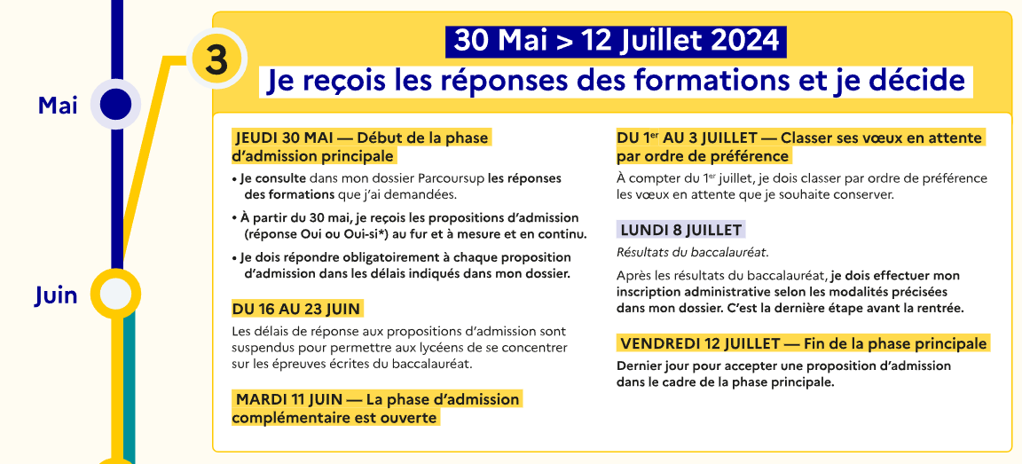

Slide 24
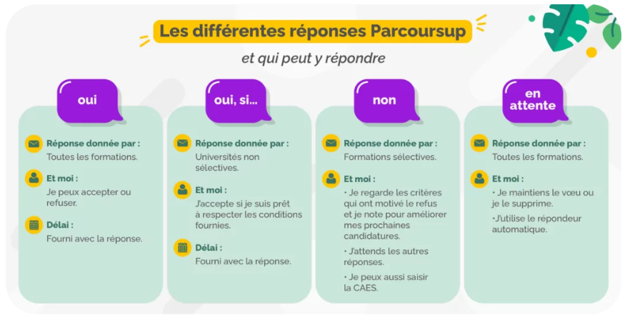
Quelles réponses?
Attention, nous déconseillons l’usage du répondeur automatique (prendre l’habitude de consulter chaque jour + consulter les notifications)

Slide 25
Les listes d’attente – vos réponses
ll a 5 jours pour faire ses choix et doit :
choisir entre ses 4 « oui » lequel il conserve, et doit renoncer donc aux 3 autres « oui ».
Appelons le vœu qu’il conserve : vœu A.
Il libère ainsi 3 places pour d’autres candidats « en attente »
décider s’il conserve ou renonce à ses 2 vœux « en attente ». Il peut tout à fait conserver ses 2 vœux en attente s’ils l’intéressent plus que son vœu A.
Si au bout de quelques semaines :
Un de ses vœux « en attente » se transforme en « oui », il pourra à ce moment-là confirmer ce vœu B et renoncer à son vœu A.
Aucun de ses vœux « en attente » ne se transforme en « oui », il aura toujours son vœu A confirmé au début de la phase d’admission.
Nicolas a fait 11 vœux sur Parcoursup
Dès le 1er juin, il reçoit des réponses :
4 « oui »
2 « en attente »
5 « non »

Slide 26
Les listes d’attente – vos réponses
Nos conseils…
« Maintenez votre demande » pour chaque vœu qui vous intéresse. Des places vont se libérer au fil des jours, sans doute très rapidement dans la première semaine.
Regardez le rang du dernier appelé en 2023 dans les formations que vous visez :
  si vous êtes classé 500e sur liste d’attente dans une formation qui a appelé jusqu’à la 1000e place, vos chances sont grandes.
  à l’inverse, si vous êtes classé 1000e et que la formation n’est remonté en 2023 que jusqu’à la 500e place, vous avez peu de chance d’être pris.
Il faut tenir compte de cette information pour décider quel voeu vous maintenez, ou pas
Louise a fait 8 vœux sur Parcoursup
Dès le 1er juin, elle reçoit des réponses :
0 « oui »
6 « en attente »
2 « non »
Ce grand nombre d'étudiants en liste d'attente s’explique par le fait que Parcoursup n’ayant pas demandé aux candidats de classer leurs voeux, ce sont les meilleurs élèves qui vont prendre les places dans les formations les plus demandées lors des premiers jours. Les places se libéreront ensuite au fur et à mesure des réponses de ces élèves.

Slide 27
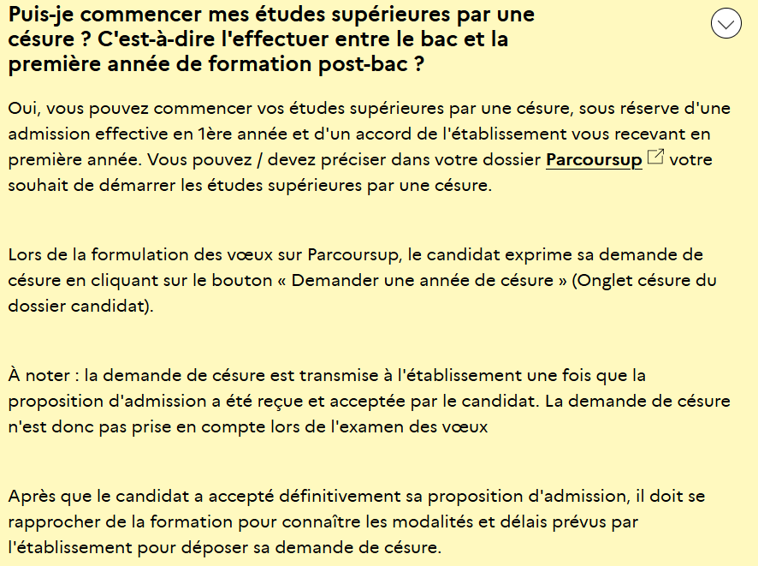
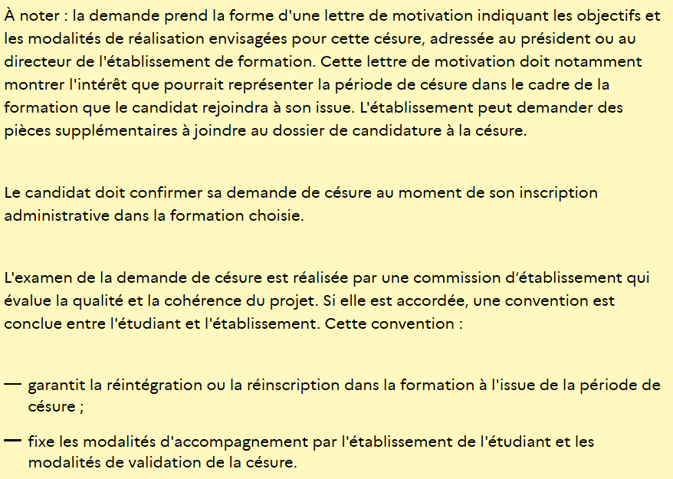
La césure ≠ année sabbatique
https://www.etudiant.gouv.fr/fr/faq-la-cesure-comment-ca-marche-1453

Slide 28
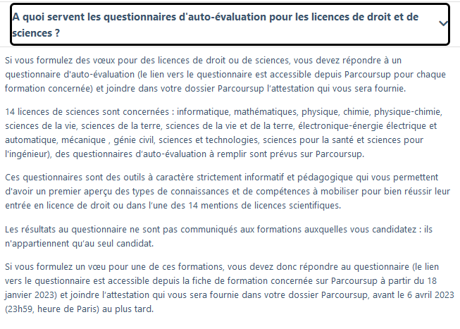
Les questionnaires d’auto-évaluation

Slide 29
Pour finir, nos conseils
Ne pas attendre la dernière minute pour préparer son projet d’orientation : explorer le moteur de recherche des formations, consulter les fiches des formations qui vous intéressent – avec vos parents, dès la classe de 1ère
Echanger au sein du lycée (avec professeurs référents, professeurs, direction, PsyEN…) et profiter des salons d’orientation, Live Parcoursup, journées portes ouvertes
Commencer dès maintenant à travailler les éléments de votre dossier (projet de formation motivé, activités et centres d’intérêt, infos liées à ma scolarité) et veiller à renseigner les coordonnées de vos représentants légaux pour qu’ils puissent suivre votre dossier
Des questionnaires d’auto-évaluation pour les licences de droit et de sciences sont à effectuer.
Diversifier vos vœux selon vos centres d’intérêt

Slide 30
Des services pour vous informer et répondre à vos questions tout au long de la procédure
Le numéro vert (à partir du 18 janvier 2023) : 0 800 400 070
(Numéros spécifiques pour l’Outre-mer indiqués sur Parcoursup.fr)
La messagerie contact depuis le dossier Parcoursup
Les réseaux sociaux (Instagram, Twitter, Facebook) pour suivre l’actualité de Parcoursup et recevoir des conseils

